Slide 1
Game ReViews
Progetto Ingegneria del Software
Relatori:
1° parte: Filippo Lo Bue
2° parte: Pierfrancesco Soffritti
3° parte: Paolo Sarti

Slide 2
Introduzione
prima parte

Slide 3
DESCRIZIONE DEL PROBLEMA
Si vuole realizzare una piattaforma software remota che gestisca delle recensioni di videogiochi, pubblicate da dei recensori che danno una valutazione ai videogiochi, e permetta agli utenti registrati di consultarle avendone una visione personalizzata.

Slide 4
DOCUMENTO DEI REQUISITI
Ciascun videogioco presente nel sistema ha un nome, una data di rilascio, un’immagine e un genere tra: avventura, azione, fantasy, horror, mmorp, rpg, corse, indie, simulazione, sport, stealth e strategia.
Inoltre ogni videogioco può avere al più una recensione inserita nel sistema da uno dei recensori.
1/8

Slide 5
DOCUMENTO DEI REQUISITI
Ogni recensione contiene: un testo, il nome del recensore ed una valutazione numerica da 0 a 10, per ciascun aspetto del gioco che il recensore ha deciso di valutare. Ad esempio: grafica, giocabilità, storia, originalità etc...
2/8

Slide 6
DOCUMENTO DEI REQUISITI
Il recensore non indicherà una valutazione numerica complessiva per la recensione, la quale varierà a seconda delle preferenze dell’utente registrato sulla piattaforma. Essa verrà calcolata come media delle valutazioni del recensore, pesate in base all’importanza che ogni utente assegna ad ogni aspetto del gioco(le preferenze dell’utente registrato).
Il sistema manterrà per ogni utente registrato: il nome, la password e le sue preferenze: le associazioni tra gli aspetti del gioco e relativo peso numerico, tra 0 e 10, assegnato dall’utente.
3/8

Slide 7
DOCUMENTO DEI REQUISITI
Al momento della visualizzazione di una recensione, il sistema combinerà le informazioni sulle preferenze dell’utente con le valutazioni assegnate dai recensori, fornendo all’utente registrato una valutazione numerica complessiva e personalizzata del videogioco recensito.
I recensori, in quanto utenti registrati, potranno quindi vedere i voti complessivi dei videogiochi in modo personalizzato secondo le proprie preferenze, anche sulle loro stesse recensioni.
4/8

Slide 8
DOCUMENTO DEI REQUISITI
Gli utenti registrati potranno:
Visualizzare le recensioni con il relativo voto personalizzato.
Inserire videogiochi nel sistema.
Gestire le preferenze sul proprio profilo: assegnando un peso numerico agli aspetti scelti tra quelli disponibili nel sistema.
Rimuovere videogiochi non recensiti dal sistema.
5/8

Slide 9
DOCUMENTO DEI REQUISITI
I recensori, oltre alle facoltà degli utenti registrati, potranno:
Recensire i videogiochi inserendo il testo della recensione.
Aggiungere, modificare ed eliminare le valutazioni degli aspetti dalle recensioni dei videogiochi da loro recensiti.
Gli aspetti possono essere aggiunti nel sistema solo dai recensori al momento della valutazione degli aspetti delle loro recensioni.
6/8

Slide 10
DOCUMENTO DEI REQUISITI
Gli utenti non registrati al sistema:
Non potranno aggiungere videogiochi.
Potranno consultare le recensioni, ma al posto della valutazione complessiva personalizzata vedranno la media aritmetica delle valutazioni degli aspetti della recensione.
Potranno registrarsi al sistema.
7/8

Slide 11
DOCUMENTO DEI REQUISITI
Il sistema deve garantire il proprio utilizzo a più utenti contemporaneamente, quindi deve supportare la presenza di più sessioni simultanee. In caso di modifica di informazioni, ad esempio aggiunta di una recensione ad un determinato videogioco, queste devono poter essere visibili a tutti gli utenti. Deve inoltre essere permesso ad uno stesso utente registrato di aprire più sessioni contemporaneamente.
8/8

Slide 12
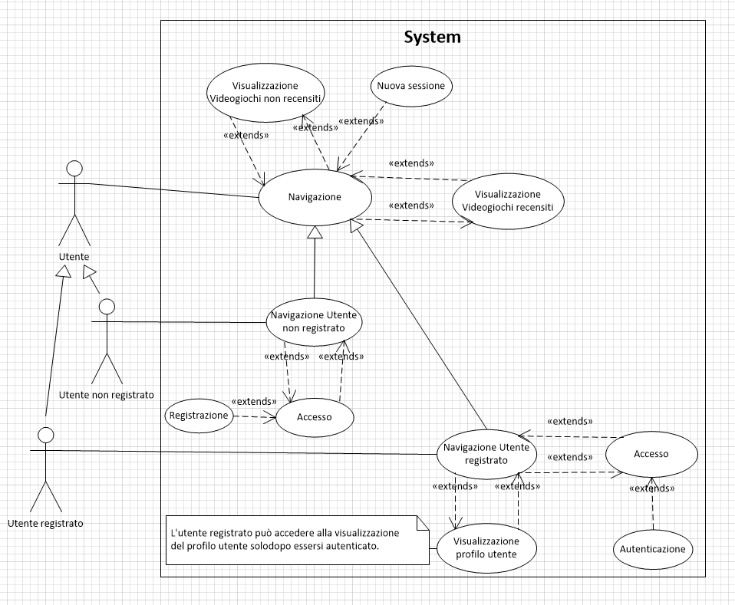
Caso D’uso - Navigazione

Slide 13
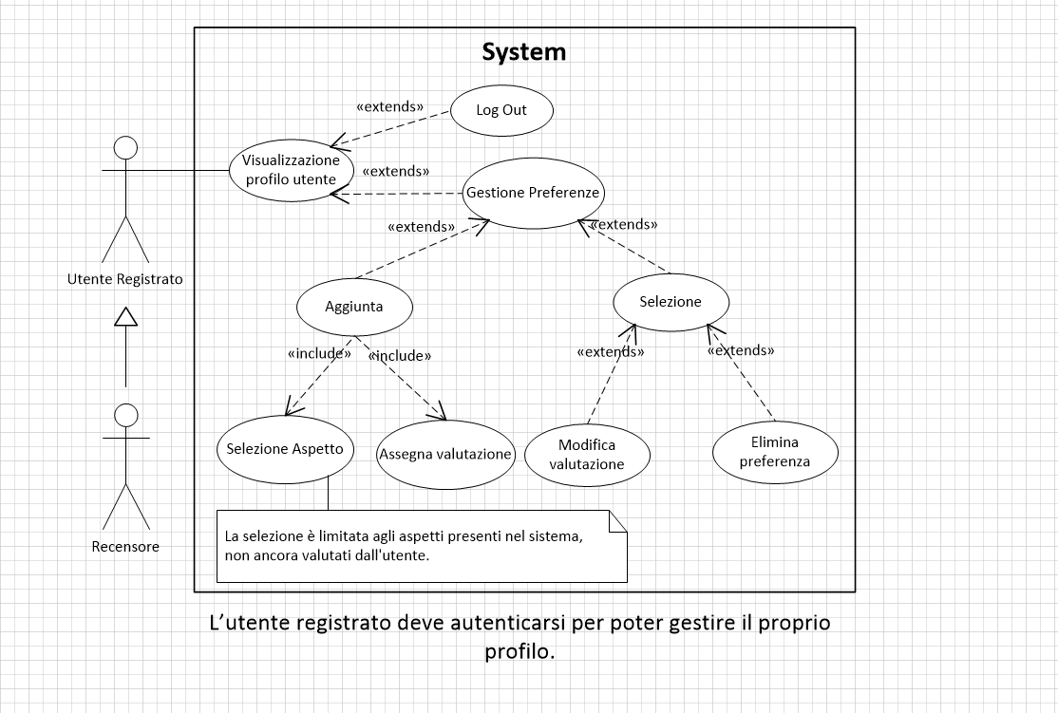
Caso D’uso - Visualizzazione Profilo

Slide 14
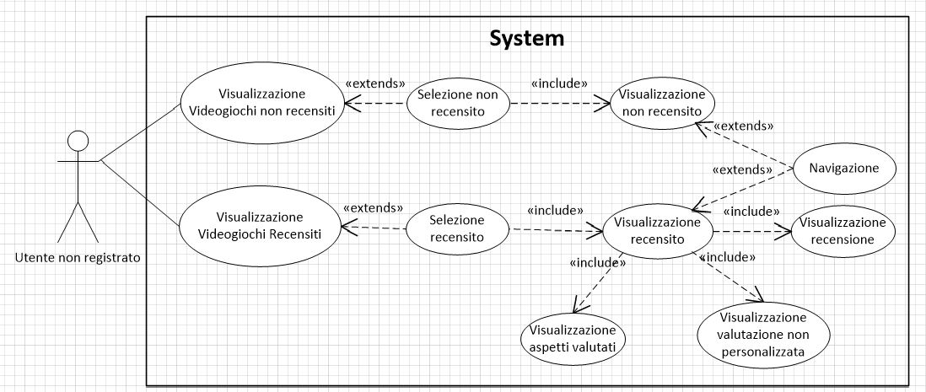
Caso D’uso - Visualizzazione e Gestione Videogiochi recensiti e non

Slide 15
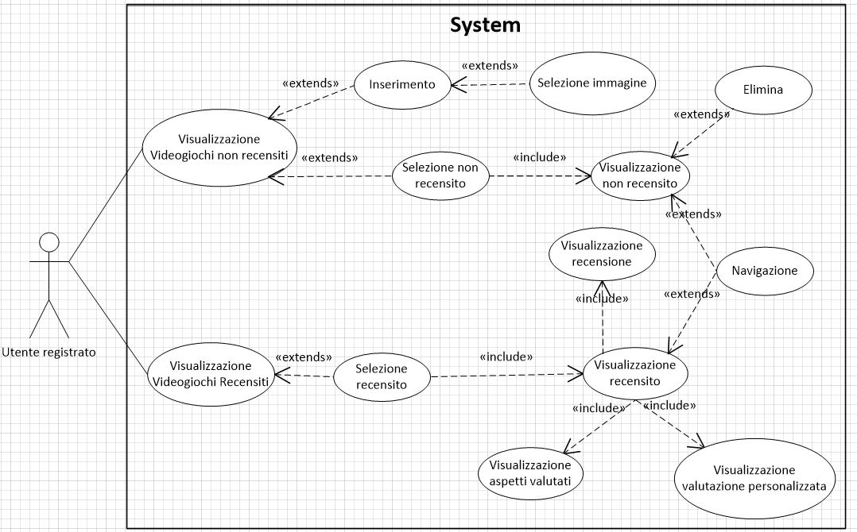

Slide 16
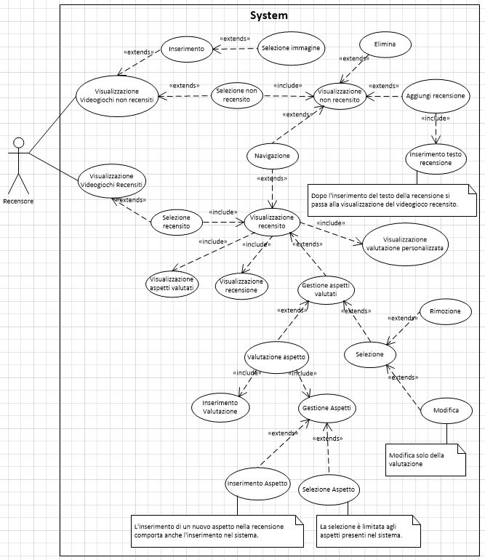

Slide 17
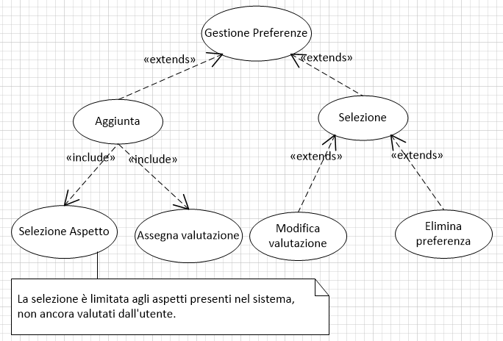
Scenario - Aggiunta Preferenza
Descrizione: Aggiunta di una nuova preferenza (aspetto e relativa valutazione) nel profilo dell’utente.
Relazioni:
1/3

Slide 18
Scenario - Aggiunta Preferenza
Attori: Utente registrato
Precondizioni:
L’utente registrato deve essersi autenticato.
Il sistema deve contenere almeno un aspetto non ancora valutato nel profilo dell’utente.
Postcondizioni:
Il profilo dell’utente contiene una nuova preferenza
Scenario principale:
Il sistema presenta gli aspetti presenti nel sistema tranne quelli già valutati dall’utente.
L’utente seleziona uno tra gli aspetti presentati dal sistema.
L’utente assegna un peso numerico intero da 0 a 10 all’aspetto selezionato.
L’utente conferma.
Il sistema salva i dati.
2/3

Slide 19
Scenario - Aggiunta Preferenza
Requisiti non funzionali: Il valore deve per forza essere un valore intero compreso tra 0 e 10
3/3

Slide 20
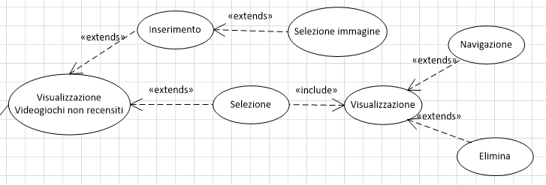
Scenario - Inserimento Videogioco
Descrizione: Inserimento di un nuovo videogioco nel sistema.
Relazioni:
1/3

Slide 21
Scenario - Inserimento Videogioco
Attori: Utente registrato
Precondizioni:
L’utente deve essersi autenticato.
Il sistema non deve contenere un videogioco con stesso nome e stessa data di rilascio.
Postcondizioni:
Il sistema contiene un nuovo videogioco.
Scenario principale:
L’utente aggiunge nome, data rilascio, genere del videogioco.
L’utente opzionalmente seleziona una immagine per il videogioco.
L’utente conferma l’aggiunta del videogioco.
Il sistema salva i dati.
7/8

Slide 22
Scenario - Inserimento Videogioco
Requisiti non funzionali: La selezione del genere è limitata ad una lista finita.
3/3

